Slide 1



Presentación final equipo 6
Herramienta de apoyo de decisiones para abrir una tienda de bicicletas
12 de Diciembre de 2022

Slide 2
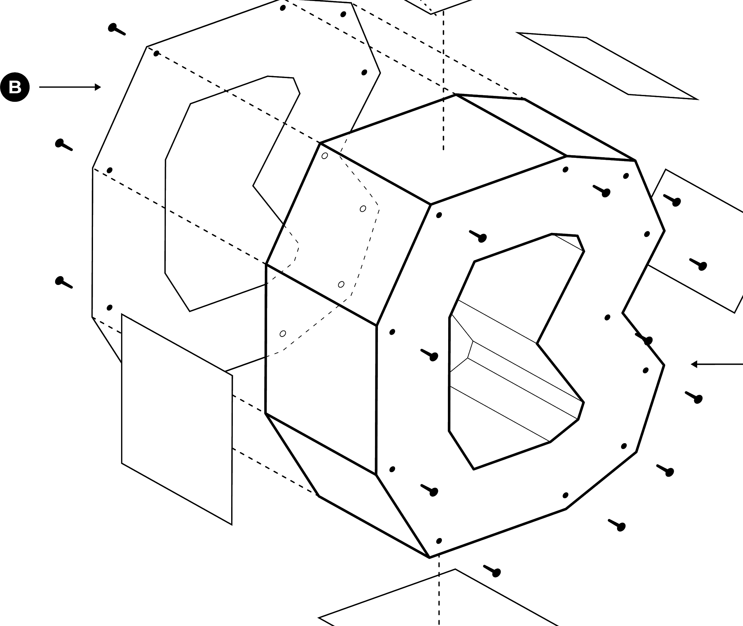
Agenda
El reto
El equipo
Ciclo de desarrollo
Herramientas y tecnologias usadas
Resultados
Areas de oportunidad

Slide 3



El reto
Quiero emprender un negocio de bicicletas, pero …
¿Por dónde empiezo?

Slide 4

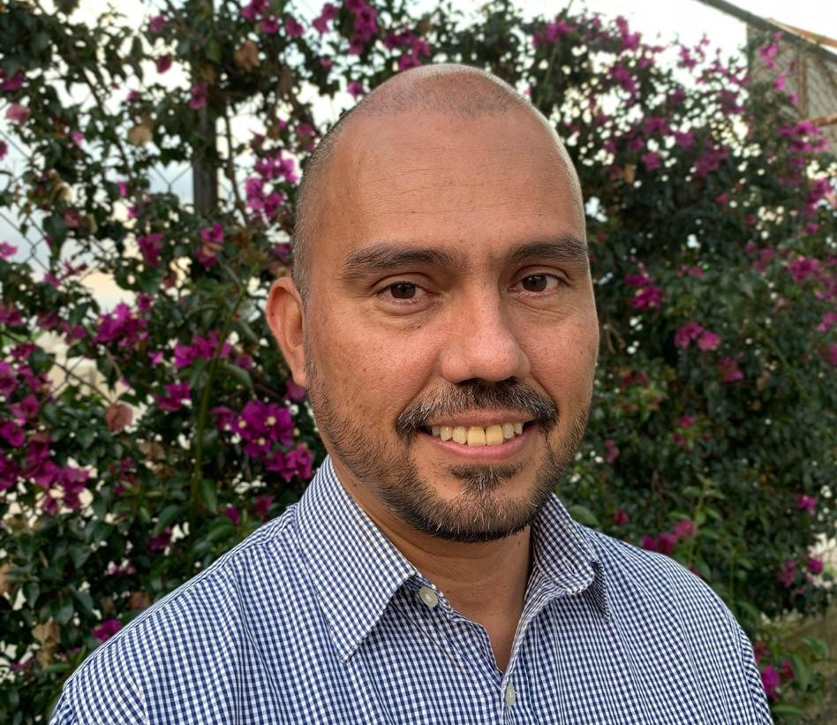


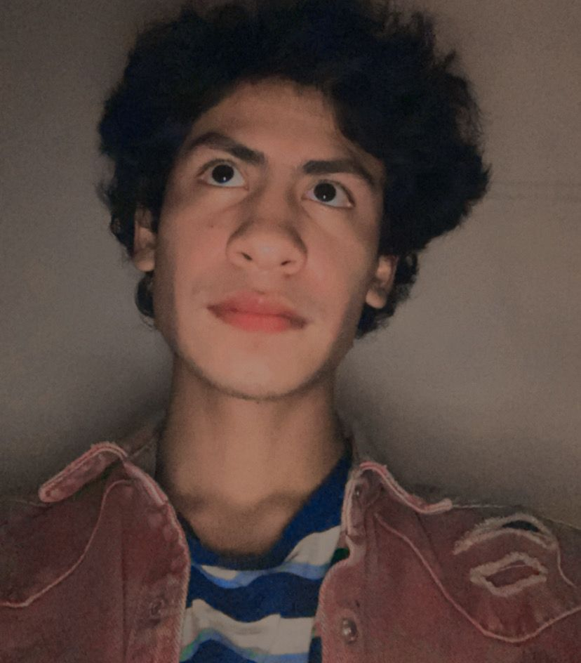
El equipo
Harold A. Vasquez Chavarria
Phd. en Ing. Mecatrónica
Daniel Tapia Merino
Lic. en Tecnología
Norberto Peña Rodríguez
Lic. en Matemáticas Aplicadas
Luis David Zanabria Ruiz
Ing. Sistemas Computacionales

Slide 5

Ciclo de desarrollo
Identificación del problema
Planteamiento de preguntas
Colección de datos
Analisis de datos
Limpieza y transformación de datos
Generación del modelo predictivo

Slide 6












Herramientas y tecnólogias usadas

Slide 7
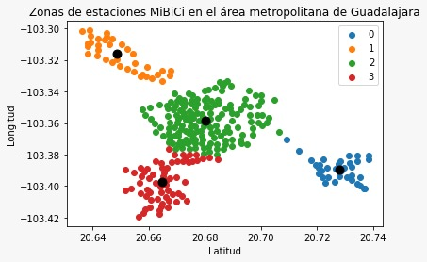
Resultados
El Proyecto puede revisarse en el siguiente repositorio
¿Cuál es la mejor ubicación en Guadalajara, México para abrir mi negocio de bicicletas?
Datos
Notes:
Mostrar porcentajes de resultados

Slide 8
Resultados
¿Cuáles modelo de bicicletas se venderían más?
Modelo | Num ventas
Slice Ultegra | 301
F-Si 3 | 293
F-Si Black Inc. | 293
Supersix Evo Ultegra 4 | 290
CAAD Disc Ultegra | 282
Datos
Notes:
Mostrar porcentajes de resultados

Slide 9
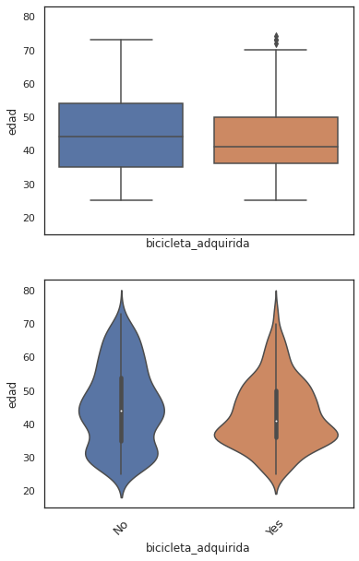



Clientes potenciales
Resultados
29.8% de los compradores ganan entre 30.000 y 40.000 usd. 30.49% ganan entre 60.000 y 70.000 usd
27.5%
Mujeres solteras

Slide 10
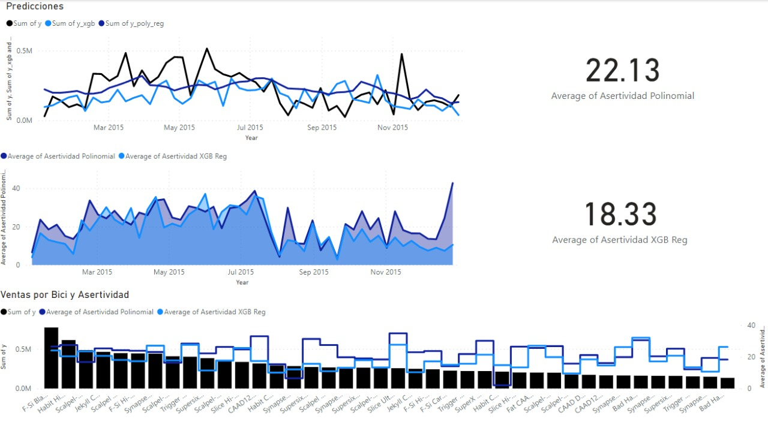
¿Cuanto venderé en los próximos meses?
Resultados
Datos
Notes:
Mostrar porcentajes de resultados

Slide 11
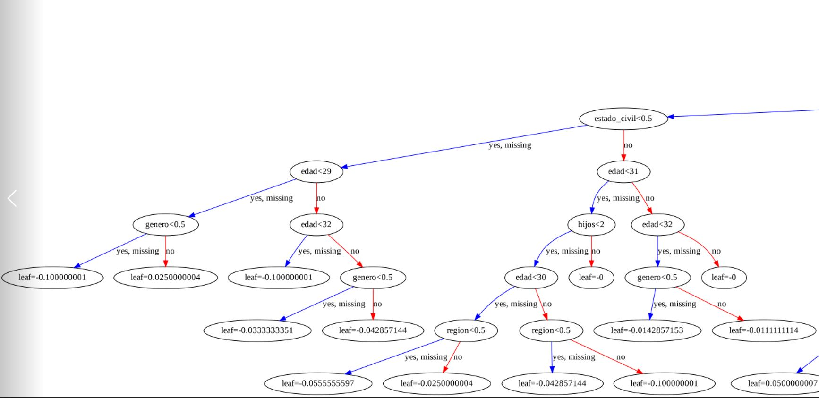
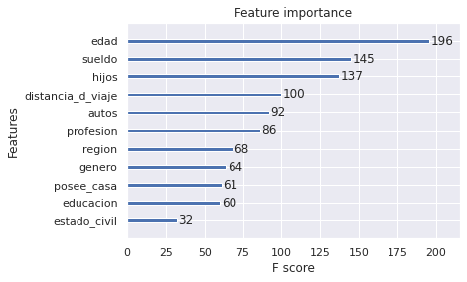
Resultados
Clasificación de potenciales compradores
Datos
Notes:
Mostrar porcentajes de resultados

Slide 12

Áreas de oportunidad
Buscar mas fuentes de datos, ej. Web scraping en tiendas de ventas online, encuestas de preferencias de compras de los clientes, etc.
Evaluar la precisión de los resultados cuando inicie la tienda.
Replicar el proyecto para otras áreas comerciales.

Slide 13


“Una persona que nunca ha cometido un error nunca ha intentado nada nuevo.” —Albert Einstein, físico

